Slide 1
Webinarium Komisji Europejskiej i Europejskiego Komitetu Regionów Polityka miejska 2014 – 2020 widziana z perspektywy Miasta Ruda Śląska
Ruda Śląska, 10 czerwca 2021 r.

Slide 2
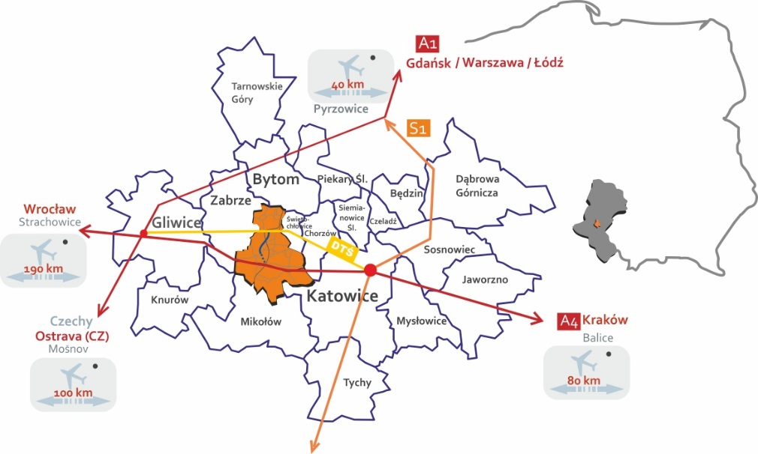
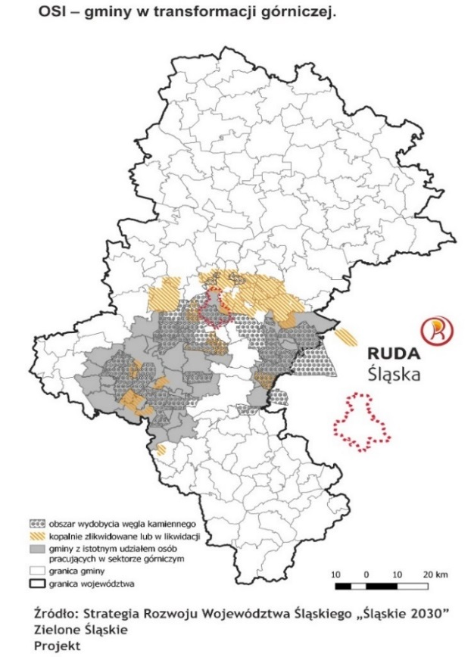
NAJWIĘKSZA GMINA GÓRNICZA W UNII EUROPEJSKIEJ
RDZEŃ GÓRNOŚLĄSKO - ZAGŁĘBIOWSKIEJ METROPOLII
Ludność – 136 423 Powierzchnia – 7 773 ha

Slide 3
Miasto Ruda Śląska realizuje projekty współfinansowane z różnych funduszy
Regionalny Program Operacyjny Województwa Śląskiego na lata 2014-2020, w tym ZIT
Program Operacyjny Infrastruktura i Środowisko na lata 2014 – 2020 Inne Programy

Slide 4
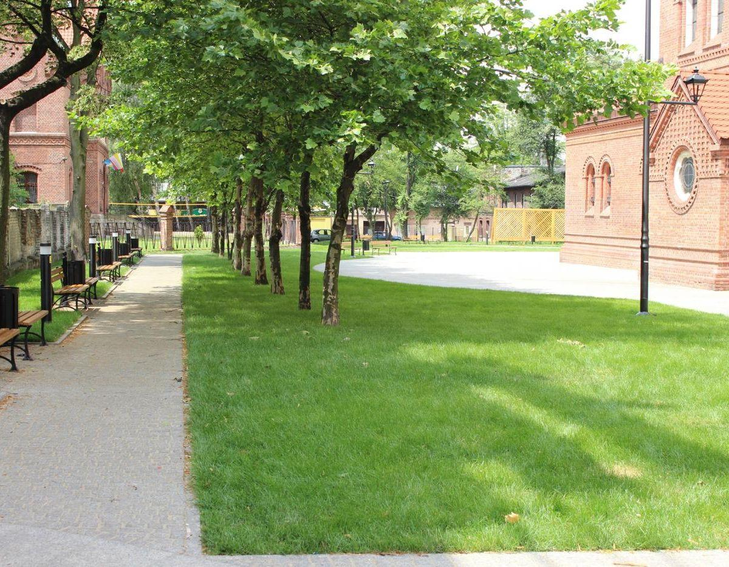
Polityka Miejska – perspektywa JST
Realizacja projektów w formule ZIT odpowiedzią na wyzwania:
czyste powietrze
wydajność energetyczna
ubóstwo energetyczne

Slide 5
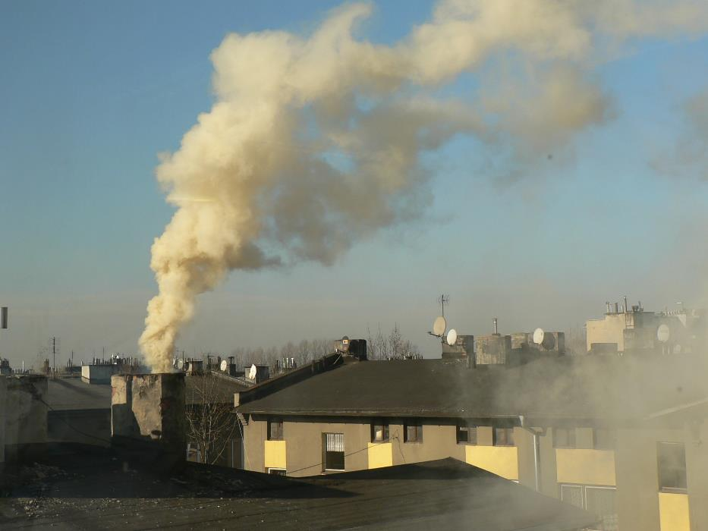
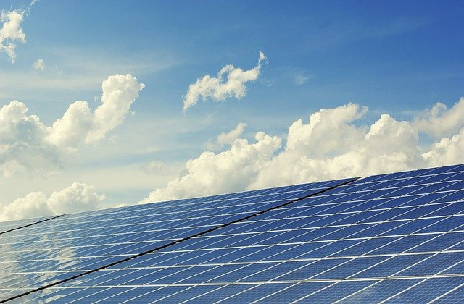
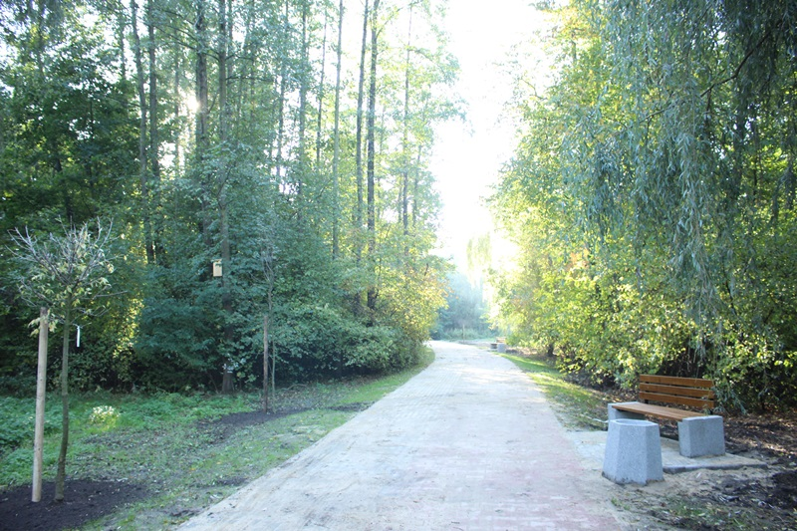
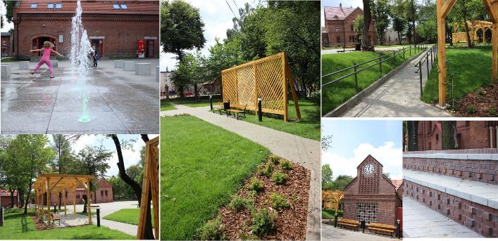
Zmiana ilościowa i jakościowa

Slide 6
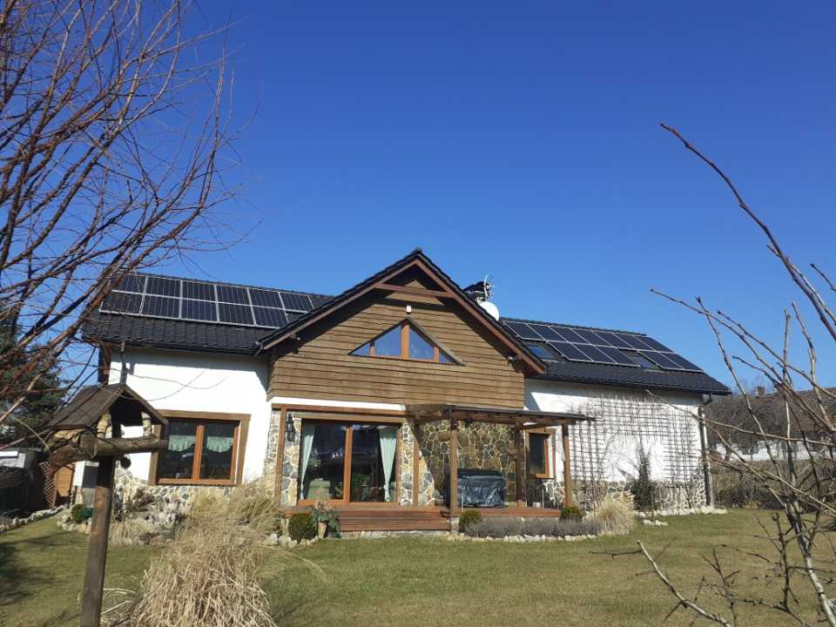
Poddziałanie 4.1.1 - Dofinansowanie do budowy instalacji OZE w budownictwie jednorodzinnym na terenie miasta Ruda Śląska –
Etap I i Etap II
Szacowany roczny spadek emisji gazów cieplarnianych
Łącznie wykonanych zostało 223 instalacji OZE
638
[ tony równoważnika CO2/rok ]
Zrealizowano montaż instalacji do pozyskiwania energii odnawialnej.
Wartość całkowita
4 442 263,76 zł
Dofinansowanie
3 478 933,06 zł

Slide 7
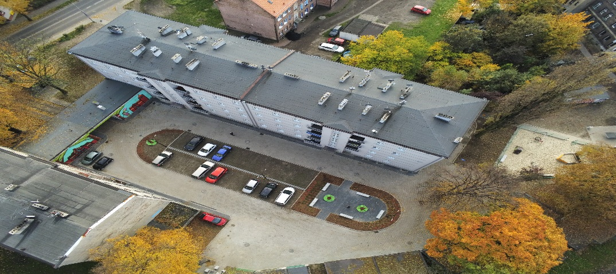
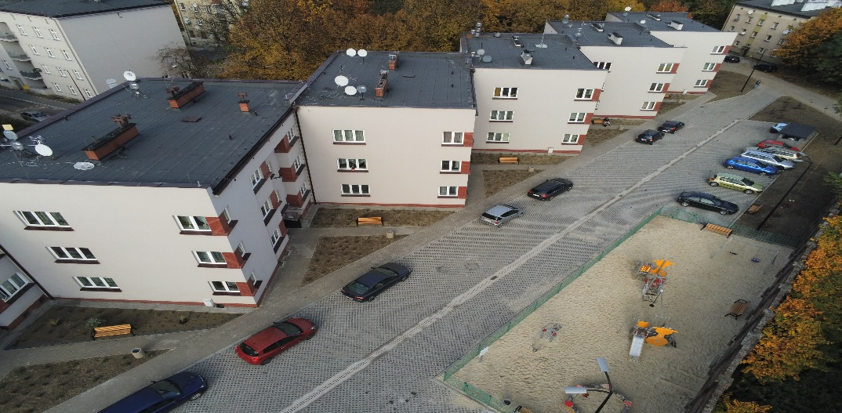
Poddziałanie 4.3.1- Termomodernizacja budynków mieszkalnych i użyteczności publicznej w Rudzie Śląskiej
21 projektów wybranych do realizacji
(40 budynków)
Szacowany roczny spadek emisji gazów cieplarnianych 2 662,08 [ tony równoważnika CO2/rok ]
Przedmiotem projektów jest poprawa efektywności energetycznej budynków.
Zakres prac obejmował m.in.:
ocieplenia ścian zewnętrznych
ocieplenia stropodachu
wymianę stolarki okiennej i drzwiowej
wykonanie instalacji centralnego ogrzewania
podłączenia budynku do sieci ciepłowniczej
budowę instalacji fotowoltaicznych
Wartość całkowita
36 680 345,95 zł
Dofinansowanie
28 416 139,95 zł

Slide 9
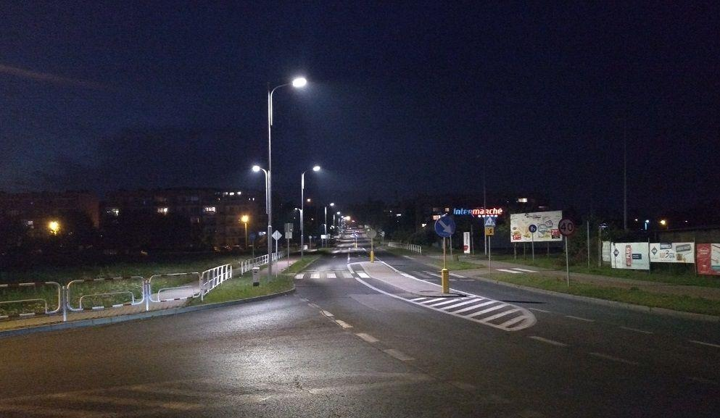
Poddziałanie 4.5.1 - Modernizacja oświetlenia ulicznego i miejsc publicznych w Rudzie Śląskiej Etap I-IV
Łącznie w ramach czterech etapów zmodernizowanych energetycznie będzie 4129 punktów oświetleniowych.
Szacowany roczny spadek emisji gazów cieplarnianych
1 184,09
[ tony równoważnika CO2/rok ]
Modernizacja oświetlenia ulicznego i miejsc publicznych w Rudzie Śląskiej, w oparciu o zastosowanie energooszczędnych opraw ledowych.
Wartość całkowita
18 692 056,40 zł
Dofinansowanie
13 670 038,63 zł

Slide 10
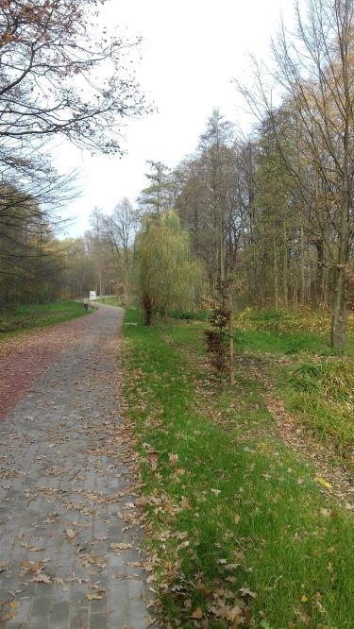
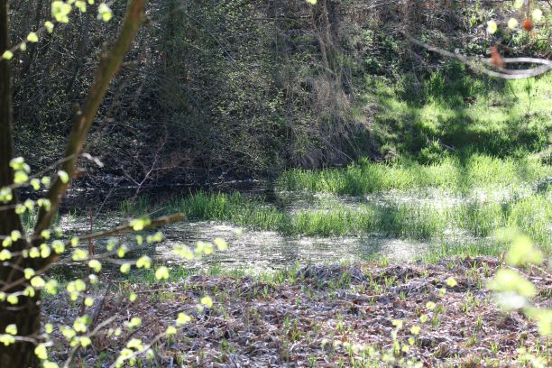
Poddziałanie 5.4.1 - Kompleksowa ochrona obszaru cennego przyrodniczo zlokalizowanego w rejonie Rowu Rudzkiego II oraz ulicy Bujoczka w Rudzie Śląskiej wraz z prowadzeniem kampanii informacyjno - edukacyjnych
Łączna powierzchnia zrekultywowanych gruntów 4,3 ha.
Wprowadzenie nowych gatunków rodzimych, w tym rodzimych drzew i roślin zielnych, wzbogacenie terenu o budki lęgowe,
wykonanie ścieżki pieszej i rowerowej oraz ścieżki edukacyjnej, wykonanie placu zabaw i urządzeń małej architektury.
Wartość całkowita
1 276 805,58 zł
Dofinansowanie
926 181,60 zł

Slide 11
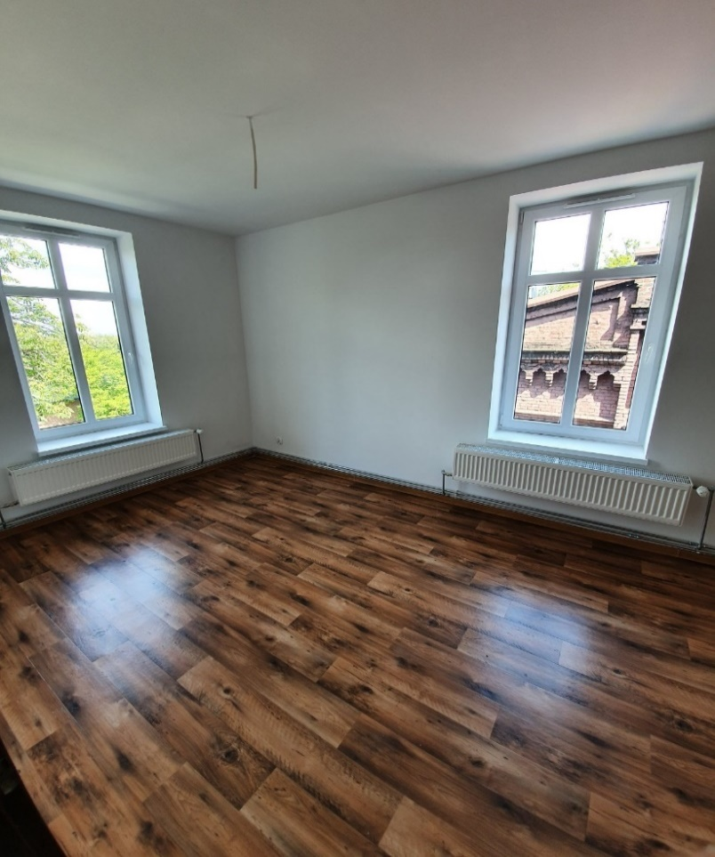
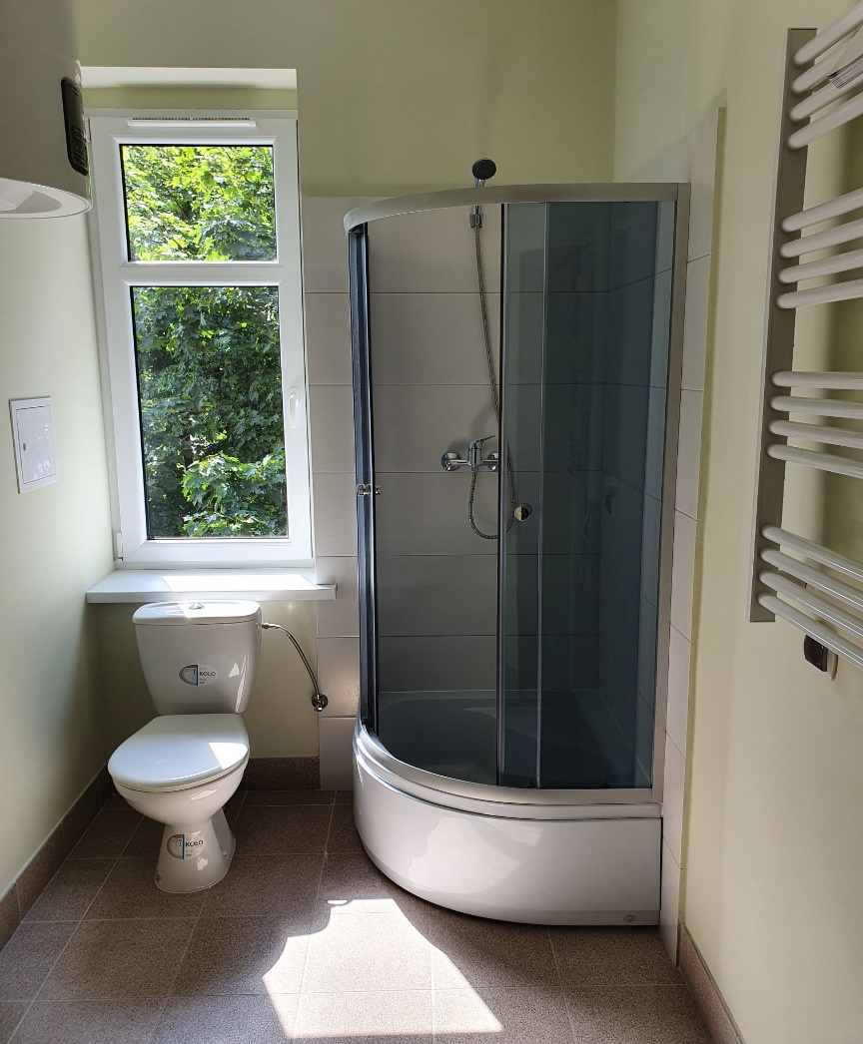
Poddziałanie 10.2.1 - Adaptacja lokali mieszkalnych i użytkowych na mieszkania socjalne w Rudzie Śląskiej - etap I i etap II
W wyniku realizacji projektu powstały 24 nowe mieszkania socjalne (dla 108 mieszkańców) zlokalizowane w różnych dzielnicach miasta Ruda Śląska
Adaptacja nieużytkowanych lokali.
Celem projektów było ograniczenie problemu zagrożenia wykluczeniem społecznym części społeczności lokalnej.
Wartość całkowita
2 483 219,00 zł
Dofinansowanie
2 107 292,36 zł

Slide 12
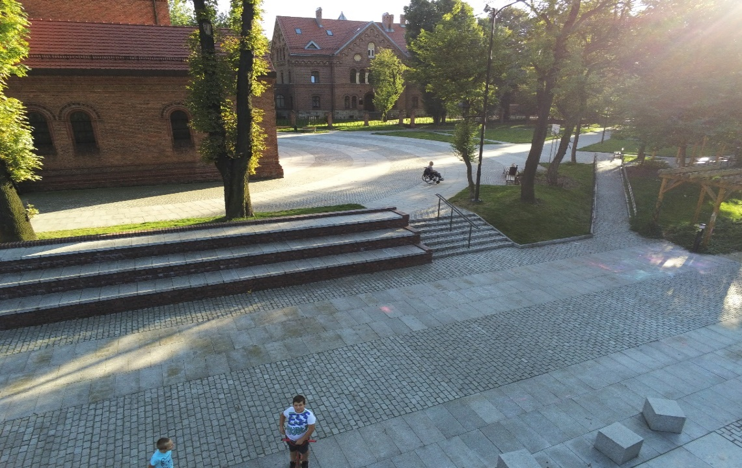
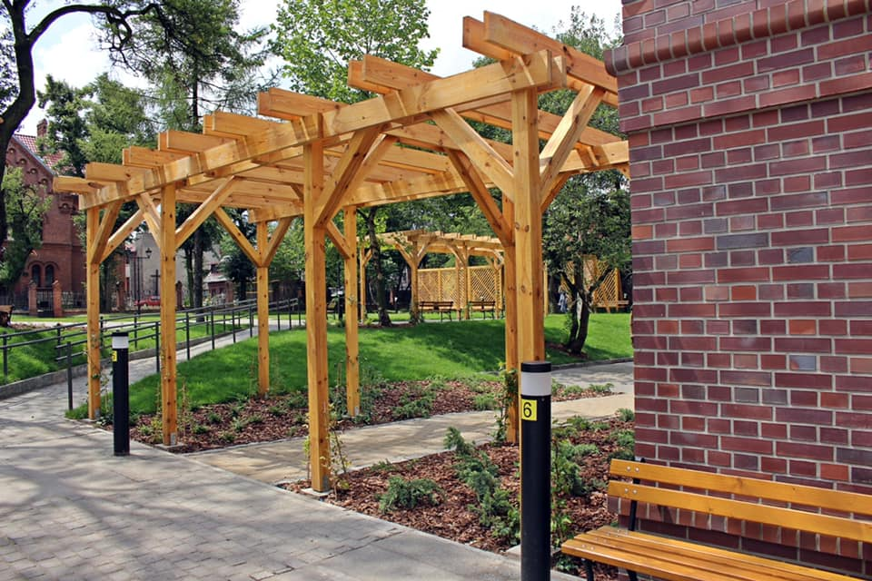
Poddziałanie 10.3.1 - Rewitalizacja kwartału pomiędzy ulicami Kard. Augusta Hlonda, Witolda Czapli, Królowej Jadwigi i Adama Huloka w Rudzie Śląskiej - zagospodarowanie na potrzeby lokalnego rynku w dzielnicy Orzegów (II etap)
Powierzchnia obszarów objętych rewitalizacją 0,89 ha
Przedmiotem projektu była rewitalizacja dzielnicowego rynku na potrzeby lokalnej społeczności.
Wartość całkowita
5 110 412,96 zł
Dofinansowanie
3 730 342,61 zł

Slide 13
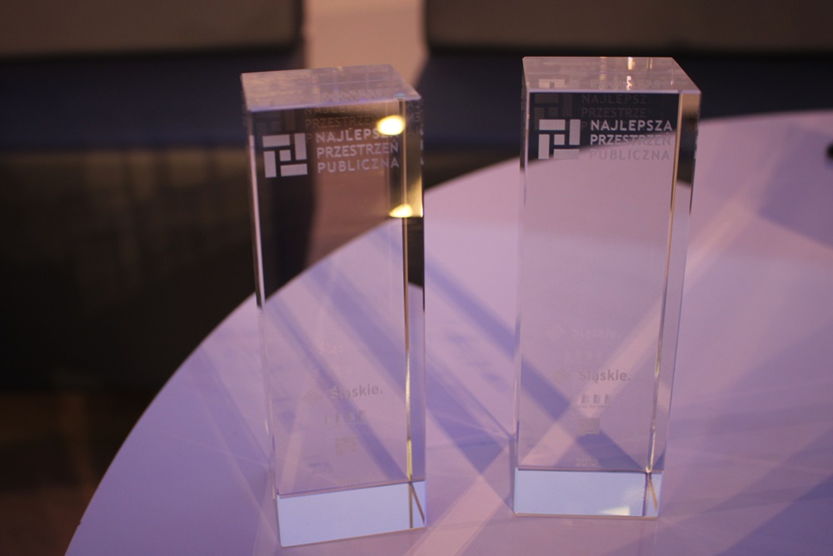
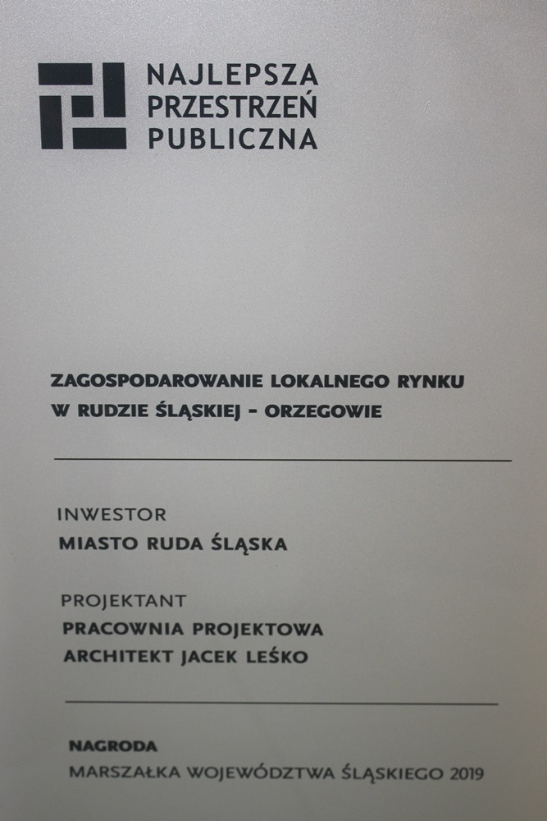

Slide 14
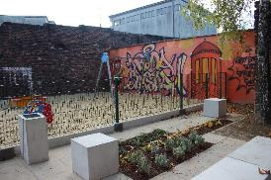
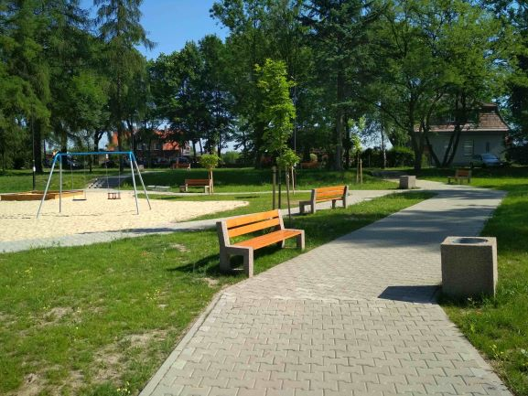
Poddziałanie 10.3.1 - Rewitalizacja wybranych podwórek i skwerów na terenie Miasta Ruda Śląska metodą partycypacyjną ETAP 1
Powierzchnia obszarów objętych rewitalizacją 3,2 ha (10 podwórek)
Zagospodarowanie przestrzeni miejskich polegających na renowacji i rewitalizacji podwórek w celu podniesienia jakości przestrzeni wspólnej i aktywizacji społeczności lokalnej.
Wartość całkowita
7 405 380,98 zł
Dofinansowanie
4 501 560,81 zł

Slide 15
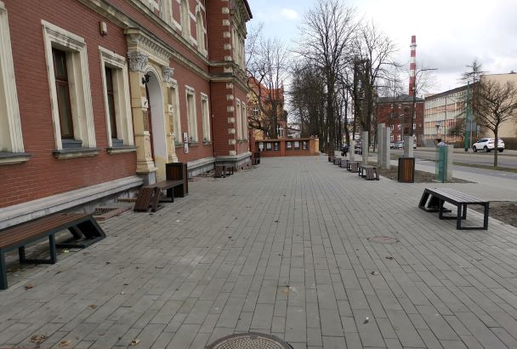
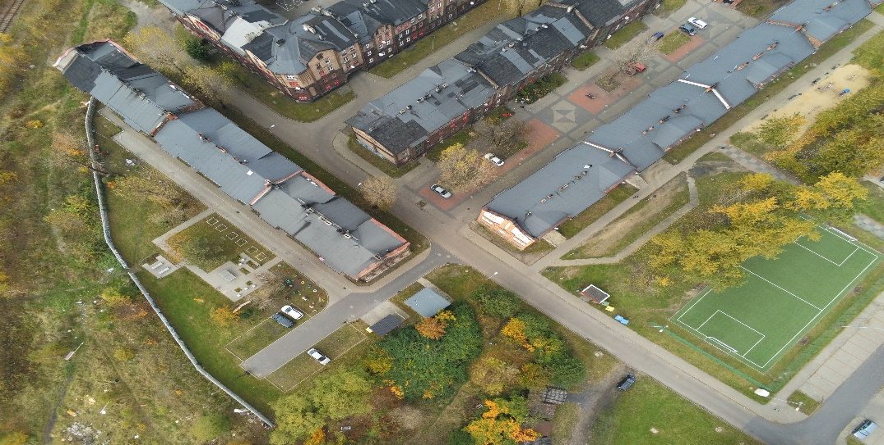
Poddziałanie 10.3.1 - Rewitalizacja centrum Nowego Bytomia z terenami przyległymi, ukierunkowana na nowe funkcje centrotwórcze
Powierzchnia obszarów objętych rewitalizacją 1,17 ha
Zakres projektu obejmował m.in.:
zagospodarowanie przestrzeni i renowację podwórka
remont części wspólnych w budynkach
adaptację pomieszczeń na cele społeczne
wykonanie nawierzchni istniejącego boiska
przebudowę i zagospodarowanie ciągu komunikacyjnego
Wartość całkowita
3 289 425,06 zł
Dofinansowanie
1 730 924,76 zł

Slide 16
Dziękuję za uwagę
Michał Pierończyk
Zastępca Prezydenta Miasta Ruda Śląska
Urząd Miasta Ruda Śląska
Wydział Rozwoju Miasta
Łukasz Smoła
Główny specjalista
fundusze@ruda-sl.pl
tel. 32 244 90 49

